Slide 1
VALUE PROPOSITIONS

Slide 2
Positioning (Value Propositions)
Berdasarkan atribut: nama produk, logo produk, desain/bentuk produk, kemasan, tempat usaha.
Berdasarkan harga
Berdasarkan kualitas: bahan baku premium, bahan baku impor, bahan baku organik, dll.
Berdasarkan pelayanan: cepat, lengkap, one stop shopping, 24 jam 7 hari dll.
Berdasarkan manfaat: less sugar, less fat, low carb, gluten free, nyaman dipakai, anti iritasi, tidak bocor, ramah lingkungan dll.
Berdasarkan ketahanan produk: tahan lama, anti pecah, tidak mudah basi dll.

Slide 3
Value Propotions
Pilihlah salah satu atau beberapa value propositions yang sesuai dengan karakteristik produk yang kalian rencanakan
Semakin banyak value propositions tentu akan semakin menarik bagi konsumen tetapi juga akan mempengaruhi harga produk dan segmen pasar yang dituju
Sebagian usaha kekinian hanya berfokus pada value propositions berupa desain/bentuk produk/tampilan produk, kemasan, atau tempat yang instagrammable.

Slide 4
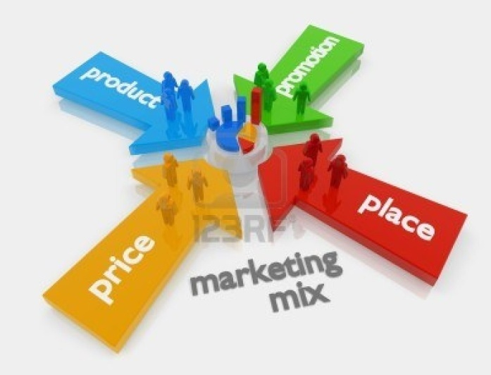
MARKETING MIX
Marketing Mix merupakan serangkaian alat yang digunakan perusahaan untuk mencapai tujuan marketing di dalam sebuah target market.
Marketing Mix terdiri dari empat komponen yaitu 4P (Product, Price, Promotion, Place)

Slide 5
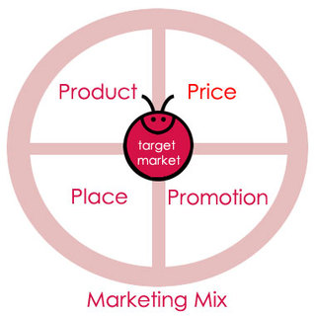

Slide 6
MARKETING MIX (2)
PRODUCT
Macam produk
Garansi
PRICE
Daftar Harga
Diskon
PLACE
Saluran
Lokasi
PROMOTION
Kualitas
Desain
Fitur
Merk
Packaging
Ukuran
Pelayanan
Pengembalian
Ganti rugi
Periode pembayaran
Credit terms
Promosi penjualan
Periklanan
Tenaga penjualan
Public Relations
Direct Marketing
Jangkauan
Assortment
Inventaris (persediaan)
Pengangkutan

Slide 7
MARKETING MIX (3)
FOUR Ps FOUR Cs
Product Customer Solution
Price Customer Cost
Place Convenience
Promotion Communication

